Slide 1
Python入门
“数据分析是Python的杀手锏。”
七月在线 王博士
2016年8月27日

Slide 2
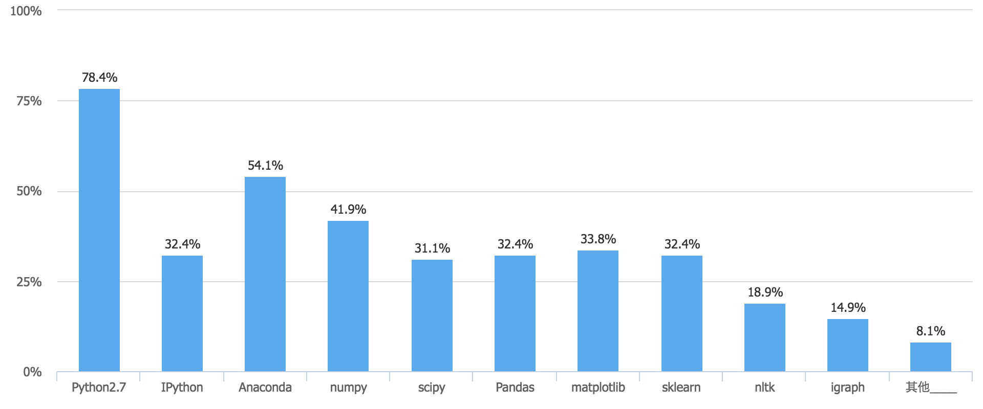
调查问卷
Python环境安装调查（74份回收/383人）
Python基础教程http://www.runoob.com/python/python-tutorial.html
Python数据分析班
2/24
julyedu.com

Slide 3
主要内容
安装Python与环境配置
Anaconda安装和使用
常用数据分析库Numpy、Scipy、Pandas和matplotlib安装和简介
常用高级数据分析库nltk、igraph和scikit-learn介绍
Python2和Python3区别简介
Python数据分析班
3/24
julyedu.com

Slide 4
主要内容
安装Python与环境配置
Anaconda安装和使用
常用数据分析库Numpy、Scipy、Pandas和matplotlib安装和简介
常用高级数据分析库nltk、igraph和scikit-learn介绍
Python2和Python3区别简介
Python数据分析班
4/24
julyedu.com

Slide 5
安装Python与环境配置
安装Python 2.7.12
  https://www.python.org/downloads/
  Mac OS X：自带python 2.7或者brew install python
环境变量配置
  Windows（cmd输入）：path=%path%;C:\Python 或右键计算机->属性->高级系统设置->系统属性->环境变量->双击path ->添加“; C:\Python”安装路径
  Linux：export PATH="$PATH:/usr/local/bin/python”
Python数据分析班
5/24
julyedu.com

Slide 6
安装pip
Pip已经在Python 2 >=2.7.9或Python 3 >=3.4中自带，但需要更新。https://pip.pypa.io/en/stable/installing/
  Linux或者OS X：
    pip install -U pip
  Windows（cmd输入）：
    python -m pip install -U pip
安装大部分python库：
  pip install <some software>
  pip uninstall <some software>
Python数据分析班
6/24
julyedu.com

Slide 7
主要内容
安装Python与环境配置
Anaconda安装和使用
常用数据分析库Numpy、Scipy、Pandas和matplotlib安装和简介
常用高级数据分析库nltk、igraph和scikit-learn介绍
Python2和Python3区别简介
Python数据分析班
7/24
julyedu.com

Slide 8
Anaconda安装
Anaconda
  下载：https://www.continuum.io/downloads
  命令行创建和启动环境：
    conda create --name py27 python=2.7
    activate py27
  列出安装packages：conda list
  安装package：conda install numpy（conda install 会安装或更新库所依赖的各种库，pip install不会更新）
Python数据分析班
8/24
julyedu.com

Slide 9
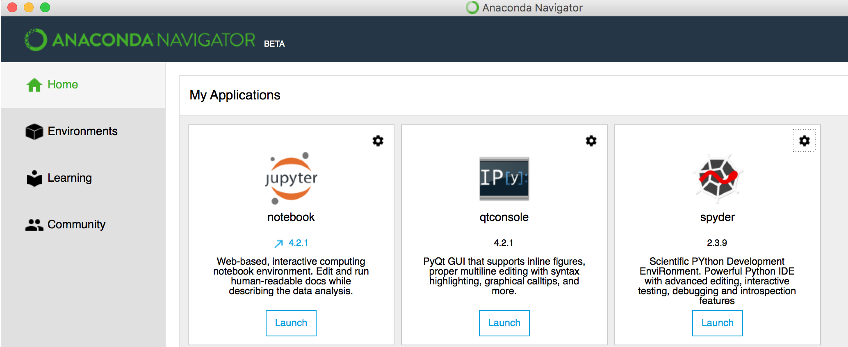
Anaconda使用
Jupyter QtConsole or IPython（命令行式）
  conda update ipython 或 如需本地安装pip install ipython
Jupyter Notebook（Web）：
  如需本地安装：pip install jupyter
spyder（IDE，如需本地安装推荐Pycharm）
Python数据分析班
9/24
julyedu.com

Slide 10
主要内容
安装Python与环境配置
Anaconda安装和使用
常用数据分析库Numpy、Scipy、Pandas和matplotlib安装和简介
常用高级数据分析库nltk、igraph和scikit-learn介绍
Python2和Python3区别简介
Python数据分析班
10/24
julyedu.com

Slide 11
安装数据分析库
安装命令pip install/conda install
  pip install numpy
  pip install scipy
  pip install pandas
  pip install matplotlib
Python数据分析班
11/24
julyedu.com

Slide 12
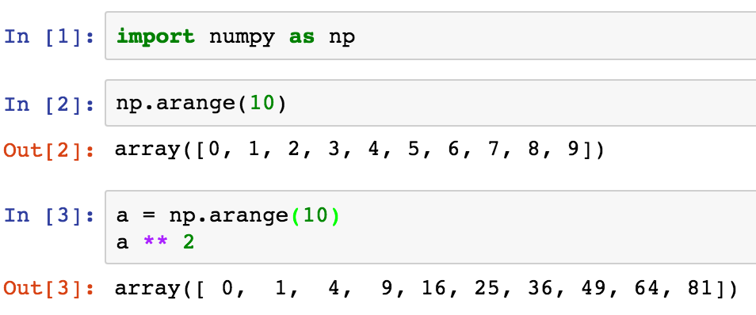
Numpy
提供常用的数值数组、矩阵等函数
优点：
  是基于向量化的运算
  进行数值运算时Numpy数组比list效率高
Python数据分析班
12/24
julyedu.com

Slide 13
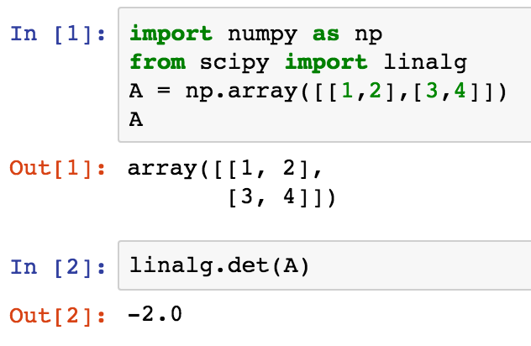
Scipy
是一种使用NumPy来做高等数学、信号处理、优化、统计的扩展包 http://docs.scipy.org/doc/
  Linear Algebra (scipy.linalg)
  Statistics (scipy.stats)
  Spatial data structures and algorithms (scipy.spatial)
Python数据分析班
13/24
julyedu.com

Slide 14
Pandas
是一种构建于Numpy的高级数据结构和精巧工具，快速简单的处理数据。
  支持自动或明确的数据对齐的带有标签轴的数据结构。
  整合的时间序列功能。
  以相同的数据结构来处理时间序列和非时间序列。
  支持传递元数据（坐标轴标签）的算术运算和缩减。
  灵活处理丢失数据。
  在常用的基于数据的数据库（例如基于SQL）中的合并和其它关系操作。
数据结构：Series和DataFrame
Python数据分析班
14/24
julyedu.com

Slide 15
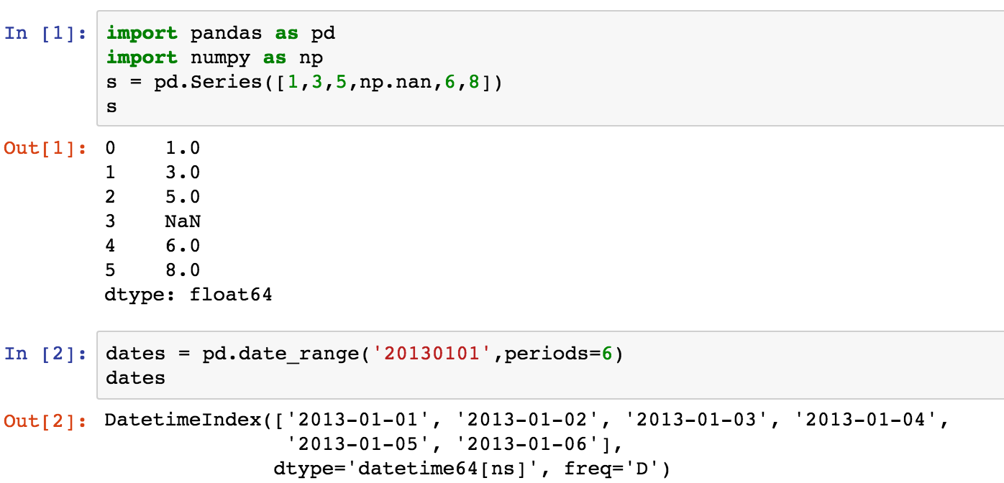
Pandas
Python数据分析班
15/24
julyedu.com

Slide 16
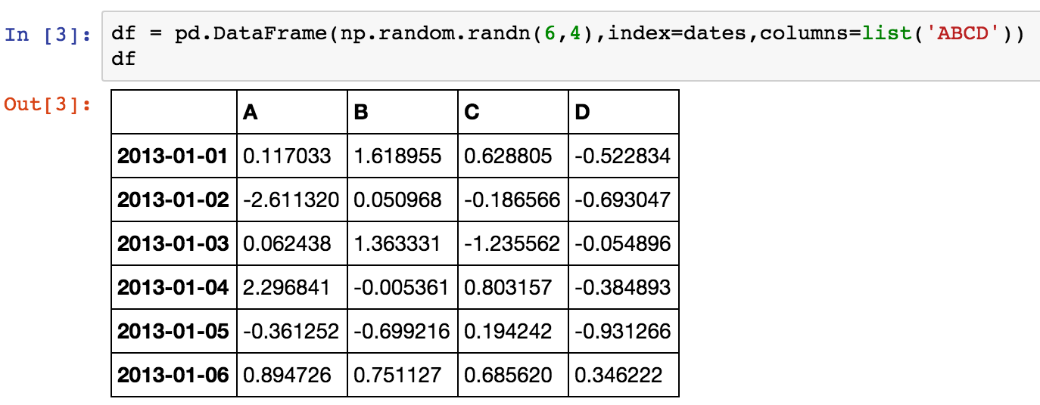
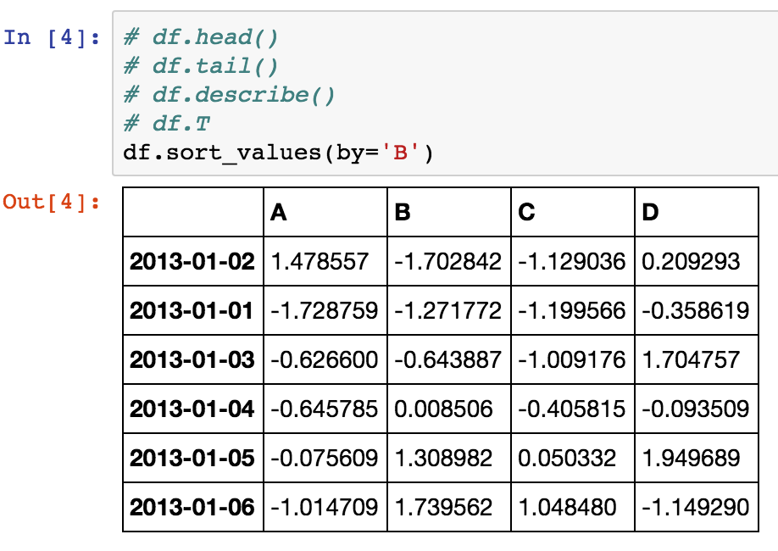
Pandas
Python数据分析班
16/24
julyedu.com

Slide 17
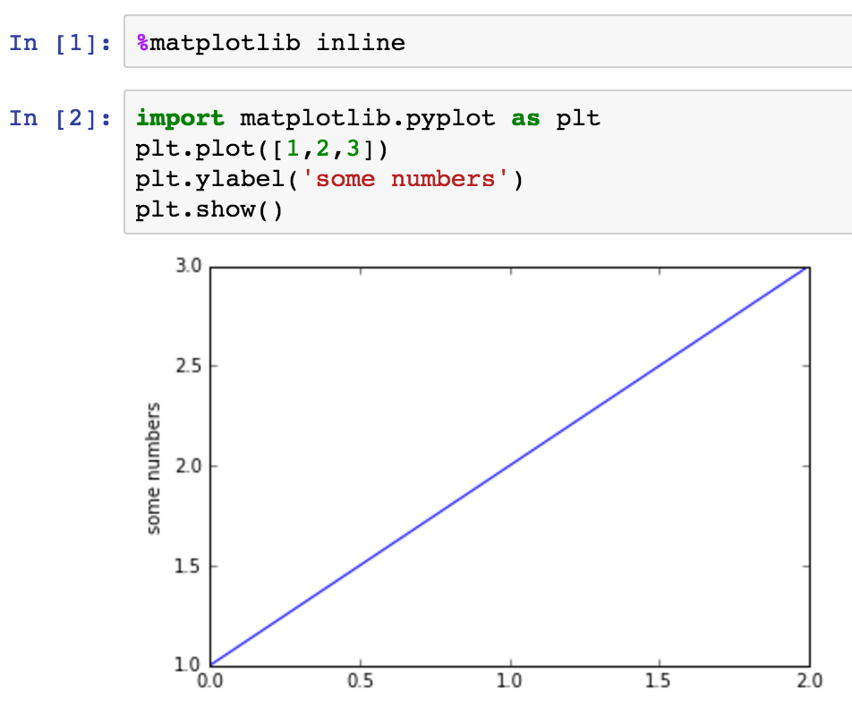
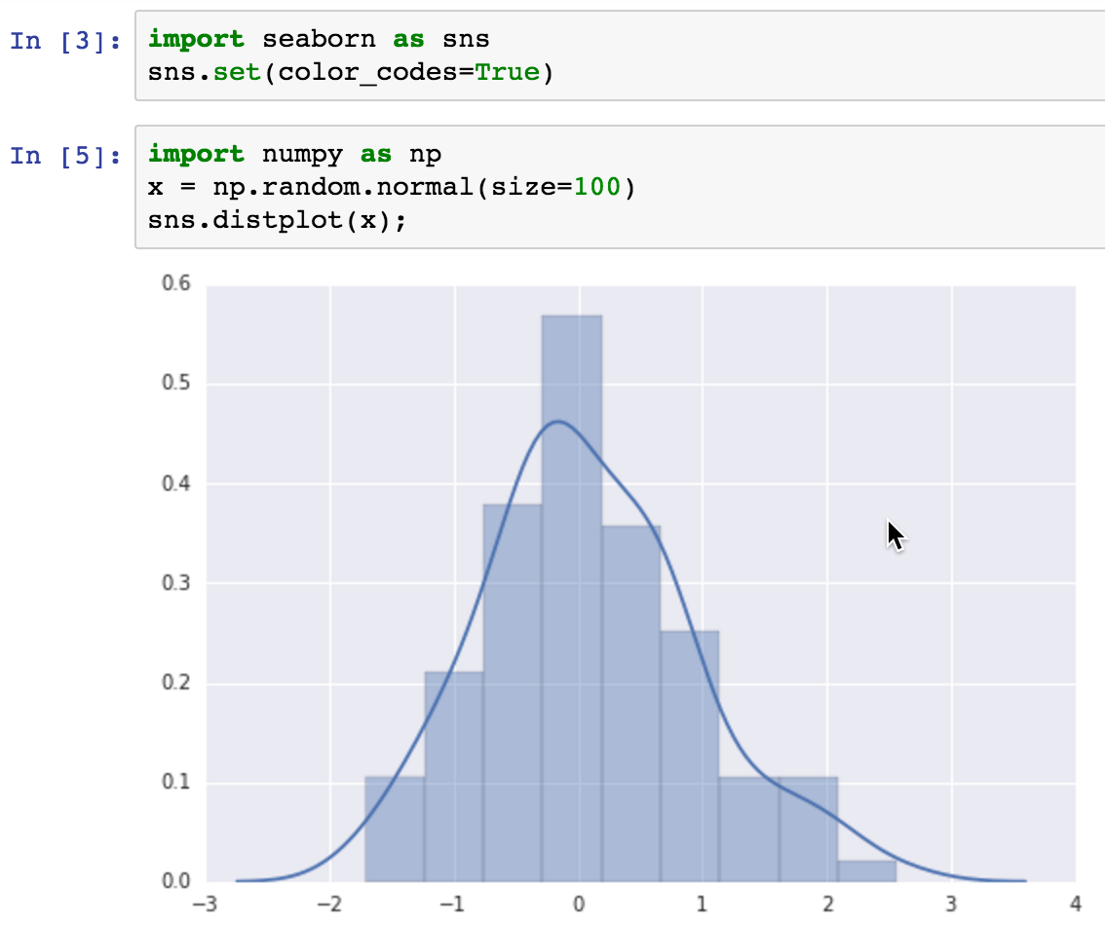
matplotlib
Python绘图库
Python数据分析班
17/24
julyedu.com

Slide 18
主要内容
安装Python与环境配置
Anaconda安装和使用
常用数据分析库Numpy、Scipy、Pandas和matplotlib安装和简介
常用高级数据分析库nltk、igraph和scikit-learn介绍
Python2和Python3区别简介
Python数据分析班
18/24
julyedu.com

Slide 19
nltk
自然语言处理工具包（Natural Language Toolkit）
  安装：pip install -U nltk
  引入：import nltk
  下载预料库：nltk.download()
应用：
  文本提取
  词汇切分
  词频分析
  词袋模型
  情感分析
Python数据分析班
19/24
julyedu.com

Slide 20
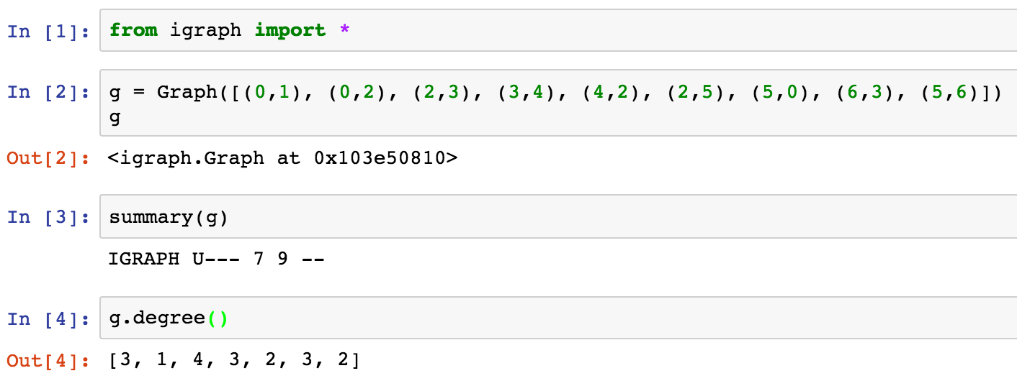
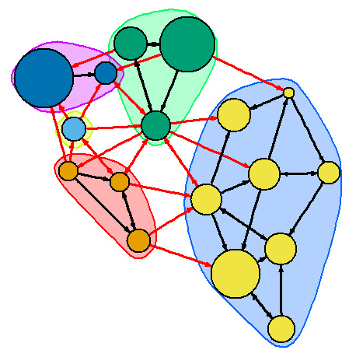
igraph
图计算和社交网络分析http://igraph.org/python/
安装：
  pip install -U python-igraph
  conda install -c marufr python-igraph=0.7.1.post6
Python数据分析班
20/24
julyedu.com

Slide 21
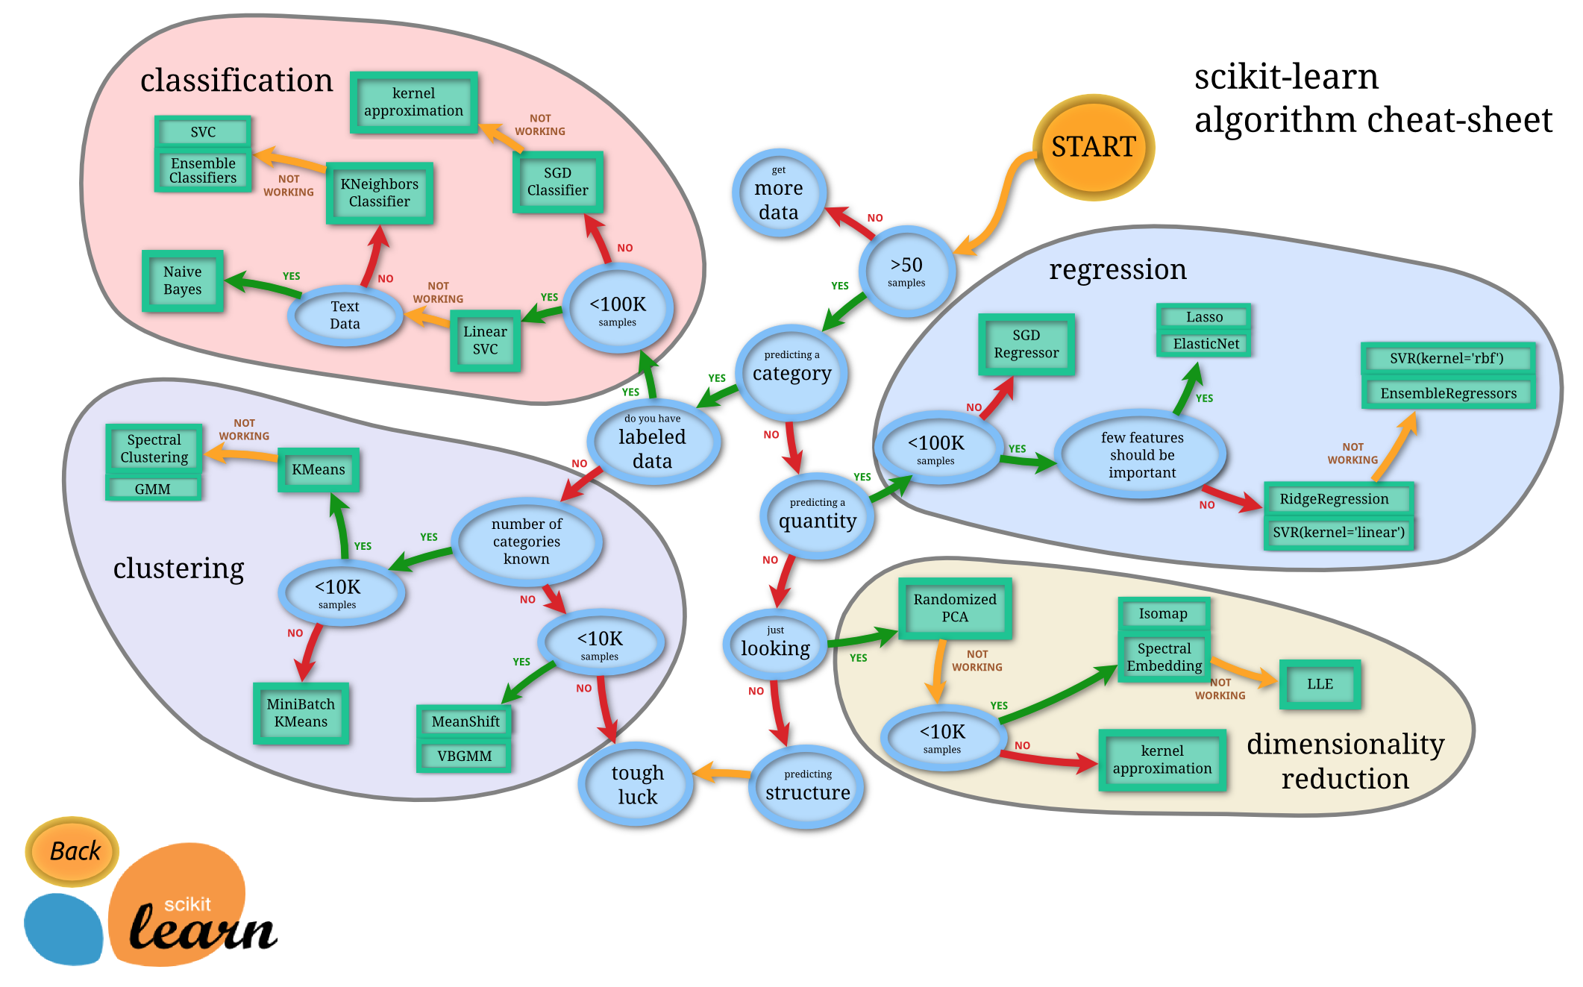
Scikit-learn
Scikit-learn是建立在Scipy之上的一个用于机器学习的Python模块。
  安装：pip install -U scikit-learn / conda install scikit-learn
Python数据分析班
21/24
julyedu.com

Slide 22
主要内容
安装Python与环境配置
Anaconda安装和使用
常用数据分析库Numpy、Scipy、Pandas和matplotlib安装和简介
常用高级数据分析库nltk、igraph和scikit-learn介绍
Python2和Python3区别简介
Python数据分析班
22/24
julyedu.com

Slide 23
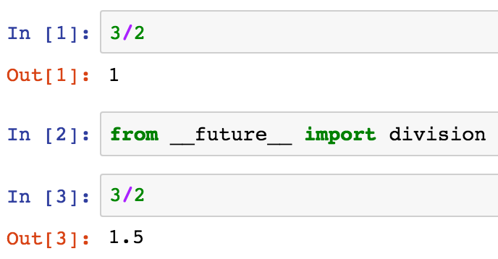
Python2和Python3区别简介
print()函数
整除：3/2=1.5(python3);3/2=1(python2)
支持Unicode (utf-8) 字符串
xrange()函数被集成在range()函数中
raising exceptions：raise IOError("file error")
Handling exceptions：except NameError as err
取消.next()
For 循环变量和全局命名空间泄漏: [... for var in (item1, item2, ...)]
比较不可排序内容抛出错误
通过input()解析用户输入：把用户的输入存储为一个 str 对象
返回可迭代对象，而不是列表
使用 __future__ 模块支持python3：division、print_function
Python数据分析班
23/24
julyedu.com

Slide 24
感谢大家！
恳请大家批评指正！
Python数据分析班
24/24
julyedu.com

